Slide 1


{topic}

Slide 2


目录
01
{title_1}
02
{title_2}
03
{title_3}

Slide 3
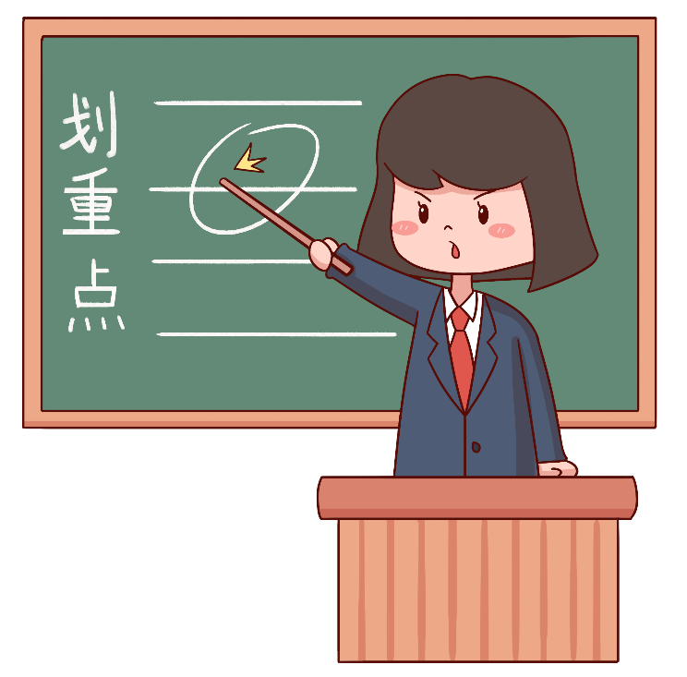
{title}

Slide 4


{sub_title}
{desc_1}
{content_1}
{desc_2}
{content_2}
{desc_3}
{content_3}

Slide 5
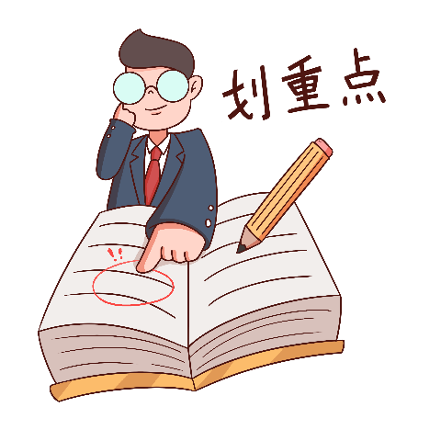
{sub_title}
{desc_1}
1
{content_1}
{desc_2}
2
{content_2}
{desc_3}
3
{content_3}

Slide 6

{sub_title}
{desc_1}
{content_1}
{desc_2}
{content_2}
{desc_3}
{content_3}

Slide 7

{sub_title}
1
{desc_1}
{content_1}
2
{desc_2}
{content_2}
3
{desc_3}
{content_3}

Slide 8

{sub_title}
1
{desc_1}
{content_1}
2
{desc_2}
{content_2}
3
{desc_3}
{content_3}

Slide 9

{sub_title}
{desc_1}
{content_1}
{desc_2}
{content_2}
{desc_3}
{content_3}

Slide 10

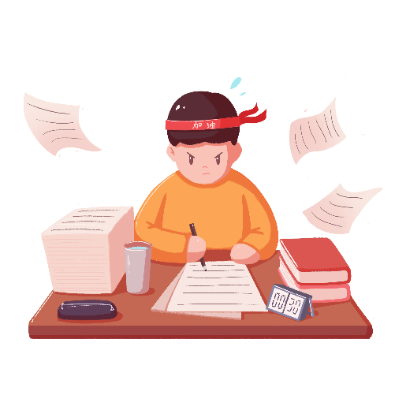
1. 多位数减法，遇到低位数不够减时，就向高位数去借......
2. 老师，要是高位数不肯借怎么办？

